Slide 1

基于生物医学数据的心血管疾病诊断及预后研究
答辩人：许荣仁（SA21011147）
指导老师：郑浩然
·
2022.12.10
Notes:
各位老师好，我是许荣仁，指导老师是郑浩然老师，本次答辩的题目是基于生物医学数据的心血管疾病诊断及预后研究

Slide 2
01
课题背景
02
研究内容
CONTENTS
03
技术路线
目录
04
创新之处
05
工作安排
Notes:
我将主要从以下5部分来介绍我的研究，第一部分说明一下我所研究课题的背景，然后陈述一下我研究的具体内容，第三部分介绍研究的技术路线，以及可行性分析，第四部分则是本研究的创新之处，最后是工作计划安排。

Slide 3

01
课题背景
Notes:
首先看第一部分，课题背景

Slide 4
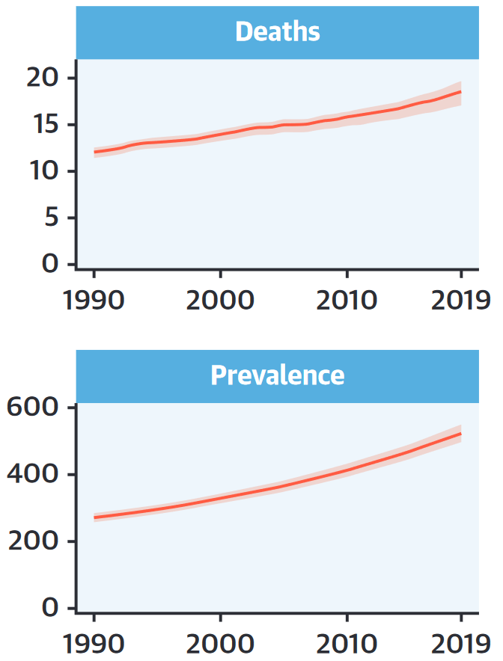
课题背景
全球心血管疾病患病人数和死亡人数统计（单位：百万人）
心血管疾病（cardiovascular disease，CVD）严重威胁人类健康，死亡率均居各种疾病之首
仍呈现上升态势
传统诊断方式发现晚，给予完善治疗也难以完全康复
4
Notes:
心血管疾病是由多种因素引起的慢性非传染性疾病，其死亡率居各种疾病之首，严重威胁人类健康，2019全球患病人数已超过5亿人，死亡人数达到1800万人
根据中国心血管健康与疾病报告 2021 ，我国心血管疾病分别占农村和城市死因的46.74%和44.26%，而英美等国家心血管疾病死因在30%左右，这是我国面临的一个重大公共卫生问题
无论全球还是国内，心血管疾病的发病率和死亡率仍呈上升趋势
更糟糕的是心血管疾病的传统诊断方式发现较晚，即使给予完善的治疗也很难完全康复

Slide 5
课题背景
传统的心血管疾病诊断方式
心电图
血液检查
影像检查
未发病时心电活动往往是正常的，难以检测病变
胆固醇、心肌酶等与心血管疾病相关
目前的临床指标效果有限
可以显示心脏结构、血管斑块堵塞等问题
难以分辨斑块类型和状况
辐射风险/有创
对医生的经验依赖性高
5
Notes:
心血管疾病常规的诊断方式可以分为三类……
心电图检查心脏的电流，当心脏功能发生异常，就会在心电图上表现出来，这是最简单地检查方法，但心电图有个问题，只有在发病的时刻才能检测出异常电流，因此难以检测潜在的危险因素
血液检查从血浆中各种物质的含量来分析，例如血脂异常可能会造成血管斑块阻塞，心肌坏死后会释放某些物质进入血管，因此心肌酶这类指标的检查是确诊心梗的重要手段，但由于传统检查的精度有限，在临床中的效果也并不完善
影像检查可以……其中冠脉造影仍然是冠心病诊断的金标准。
但仍然存在较大的局限性，
心血管事件的发生与血管的堵塞程度不是完全正相关，而往往与斑块的类型和状况更相关，但从冠脉造影中很难得到斑块的稳定性等信息
影像检查往往有辐射风险或是有创的，对病人本身有一定危险。
最后是冠脉造影要由临床医生识别病变，受主观影响较大，难以形成客观的评价。

Slide 6



课题背景
脂蛋白
低密度脂蛋白
LDL
高密度脂蛋白
HDL
6
Notes:
就血液检验上，一般来说，胆固醇（cholesterol）是指脂蛋白，我们先看一下脂蛋白的结构
脂质的非溶解性使得他们在血液循环中的运送需要以一种球状微粒的形式进行， 这种球状微粒就是脂蛋白。
其用亲水性的外衣将疏水性的内核包裹， 包含内部疏水性的胆固醇酯，甘油三酯和外部两亲性的磷脂，散布磷脂之中的游离胆
固醇与载脂蛋白。
1343679304
载脂蛋白a、磷酸、甘油三酯、游离胆固醇、胆固醇酯、载脂蛋白
低密度脂蛋白胆固醇（LDL-C）通常被认为是坏胆固醇，如果低密度脂蛋白的水平较高，它们最终可能在血管壁内堆积，导致血管变窄或者堵塞，从而引起心血管疾病发作。这就是低密度胆固醇通常被称为“坏”胆固醇的原因。
高密度脂蛋白胆固醇（HDL-C）吸收血液中多余的脂质，然后将其运回肝脏，再被分解并排出体外，这是高密度胆固醇被称为好胆固醇的原因。
低密度脂蛋白与心血管疾病的正相关是比较明确的，但高密度胆固醇与心血管疾病的这种“负相关”在新的研究中越来越不明确，随着质谱技术的发展，蛋白质组和脂质组的研究不断深入，人们发现了 HDL 中蛋白质和脂质构成的高度复杂。而且最近的研究显示，在心血管疾病患者的 HDL 的蛋白质组和脂质组发生重构，而这种重构与HDL的功能密切相关
为了解决心血管疾病临床的诊断问题，我们与湘雅二院，上海生科院（上海分子细胞卓越中心）三方合作，
湘雅二院收集病人，采集血浆，做出临床诊断，对病人进行随访，上海分子细胞卓越中心对血浆样本进行高精度的分子定量，我们根据分子定量和临床信息建立两者之间的关联，确立新的诊断心血管疾病的方法，对临床作出一定的指导作用

Slide 7
02
研究内容
Notes:
下面介绍一下我们的研究内容

Slide 8
研究内容
01
心血管疾病微观层面的特征发现
建立微观层面与宏观临床指标的关联
构建诊断模型，评估样本健康状况及预后
02
03
Notes:
随着生物和化学以及质谱技术的发展，能够更精细地测量血浆内各种分子的含量，这对心血管疾病研究非常有帮助，
（1）心血管微观层面的特征发现，（就是由高精度定量得到的数据来反映心血管疾病）
（2）……
（3）使用机器学习方法构建模型，用脂蛋白网络评估样本的健康状况及预后

Slide 9
03
技术路线
Notes:
下面我来详细介绍一下具体的技术路线

Slide 10
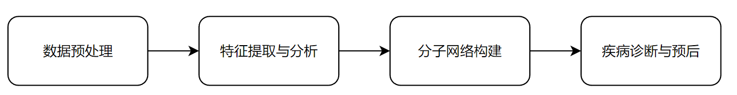
工作流程
Notes:
首先介绍一下整体的工作流程，
因为直接获取的数据比较杂乱，所以需要先对数据进行处理，得到标准化格式统一的数据
然后进行特征提取与分析，同时要考虑一些已经明确的生物学含义和统计学上指标，还有遗传算法、随机森林这些
接下来用特征构建脂蛋白分子网络，使用脂蛋白网络和进行分析
最后进行心血管疾病的诊断与预后

Slide 11
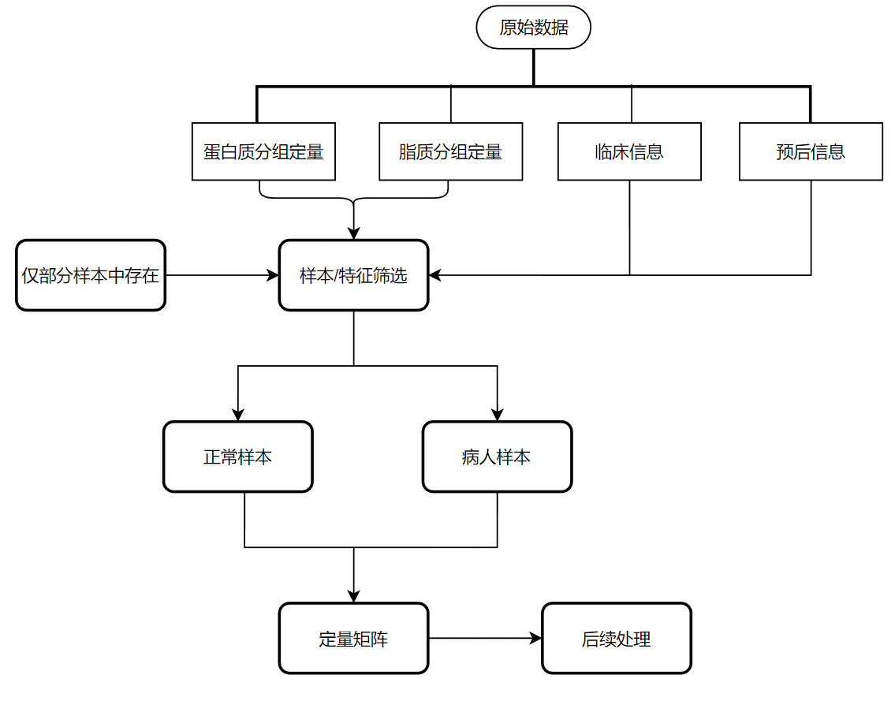
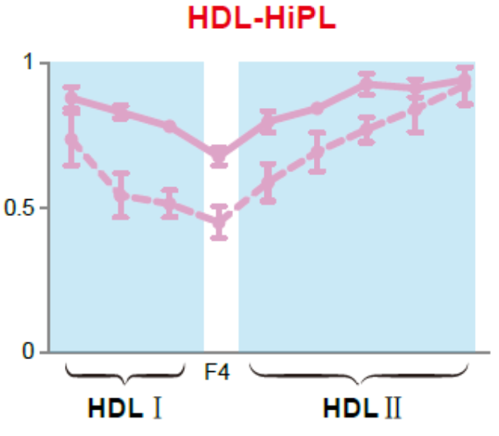
数据预处理
HDL中不同密度脂蛋白的分子含量分布
Notes:
首先是数据预处理，分子定量包括蛋白质定量和脂质定量，还有临床信息和预后信息
分子定量的数据来源是 上海生科院（“上海分子细胞卓越中心”）
临床与预后信息来自湘雅二院对人员的诊断和随访
定量信息：
脂蛋白是由脂质和蛋白质组成的微粒，分散在血浆中，他们的大小与组成各有差别，
左边这张图是将HDL按脂蛋白颗粒的密度划分为9个组，测量每组中各种脂质和蛋白质分子的含量，我们的研究就是基于由高密度脂蛋白划分的9组定量数据
要使用的特征就是由分子定量来的，要先对这些做一个预处理，像缺失值是要去除的
由于在跟踪过程中存在一些数据的缺失，样本也是需要筛选的，如果一个人的临床数据或者预后丢失了，那这个人的样本在进行预后的时候就不适用了
然后把样本分为正常样本和病人样本，形成各自的定量矩阵，进行后续处理

Slide 12
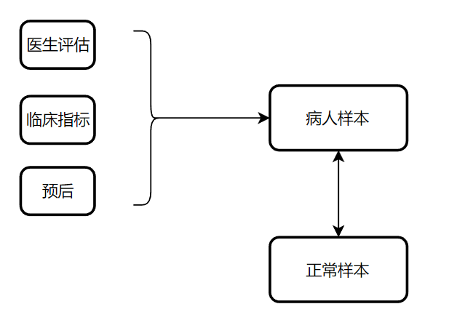
特征提取与分析
筛选出ACS病人样本与正常对照样本
对相关性矩阵、原始定量矩阵进行统计学分析，获得各自的统计学特征
依据医生评估、临床或预后等不同指标，将病人划分为不同组别，对组之间进行差异分析
Notes:
接下来是分子差异特征的处理
差异分析的基础是组的划分，结合我们的目标，我们采用了不同的划分方法
首先区分急性冠脉综合征（ACS）病人和正常对照样本，两组之间可以进行差异分析，这样分析的结果更有可能对健康与否的判别有帮助
第二是，病人病情的严重程度各有不同，预后也有差异，因此根据医生评估、病人的临床指标以及预后情况将病人划分为不同的组，分析各组之间的差异，这样的结果更有可能对病情判断有帮助
定量信息本身可以用统计学方法去分析他们的统计学指标，绝对量、相对量、离散程度、符合的分布等，这些都是我们研究的基础

Slide 13
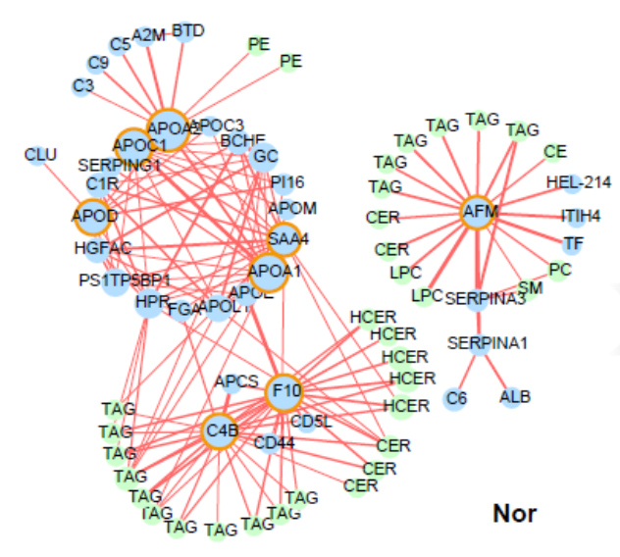
分子网络构建
建立分子网络
相关性分析
  Pearson
  Spearman
  ……
划分模块
……
一种分子相互作用网络
Notes:
接下来是分子网络的建立
首先要进行的是相关性分析，建立分子不同分子间的关联
非线性相关性（distance correlation：距离相关系数，CE：Copula熵，MI：互信息，MIC：最大信息数）
样本的定量矩阵本身是二维数据，所以可以除了使用原始数据，还应该挖掘更多的特征，比如，分子在不同密度的脂蛋白中含量的分布模式，不同分子之间的相互作用关系等，这些处理后的数据与定量信息共同构成了我们的研究材料
这是一个计算皮尔逊相关系数经筛后选构成的分子网络，它反映了不同分子间的相关性，并且其中的关键分子在生物学上可以得到认可

Slide 14
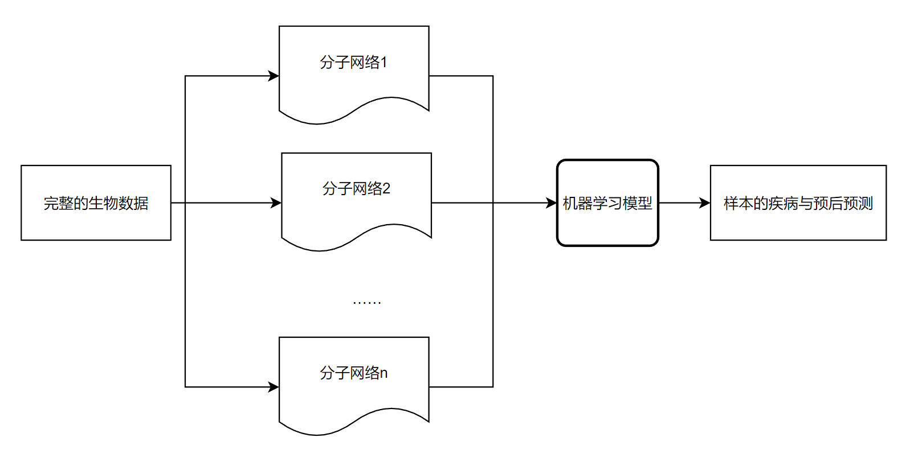
疾病诊断与预后
基于脂蛋白分子网络，使用机器学习方法训练模型，进行分析
Notes:
基于分子网络，使用机器学习方法进行分析
从完整的生物数据，用不同的方法得到不同的分子网络，将网络输入到机器学习模型中，对不同的分子网络和模型进行评估，找到性能最好的网络和模型组合，用于对样本的疾病与预后判断

Slide 15
可行性分析
01
目前国内外已有大量关于分子网络方面与疾病的相关研究，得到了生物学上的支持，因此本研究在理论与逻辑上是可行的。
02
本实验室具有生物信息学的相关背景，并且有专业医生和生物学研究者合作，对本研究很有帮助。
03
合作方已进行初步研究并发表文章，本人目前也已经完成初步的疾病诊断方法，并验证了其效果，基本符合预期，也证实了研究方案的可行性。
Notes:
然后是本研究的可行性分析
：
综上，所以整体工作有较高的把握能够顺利完成。

Slide 16
04
创新之处
Notes:
接下来是我们工作的创新之处

Slide 17
创新之处
01
目前心血管疾病的研究多在宏观层面，或细分的程度不够，而本研究使用更高分辨率的分子信息，提高了研究的精度，能够进一步发现微观特征。
02
现有的临床宏观指标并不完美，在很多情况下无法解释病情，而我们的研究能将宏观与分子粒度的微观建立关联，填补临床的空白。
03
我们的研究不仅对疾病做出诊断，同时对预后进行一定的研究，能够更好地帮助医生进行临床诊断，对制定治疗方案也有一定的指导意义。
Notes:
首先……
其次，现有的临床宏观指标并不完美，并且与微观指标是单独诊断的，在很多情况下无法解释病情，像冠脉造影要由专业医生反复确认才有比较明确的判断，而我们的研究能将宏观与分子粒度的微观建立关联，填补临床的空白
第三，我们的研究不仅对疾病做出诊断，同时对预后进行一定的研究，预估病人的后续发展，能够更好地帮助医生进行临床诊断，对制定治疗方案也有一定的指导意义。

Slide 18
05
工作安排

Slide 19
工作安排
调研心血管疾病与分子网络研究中数据分析的方法
优化实验方法，完善实验内容，分析实验结果
2022年2月
2022年9月
2023年1月
2023年7月
2024年1月
背景知识的学习
建立心血管疾病的分子网络及模型，分析其可能特征
撰写毕业论文

Slide 20

THANK YOU
Notes:
我的介绍就到这里，感谢各位老师批评指导

